Slide 1
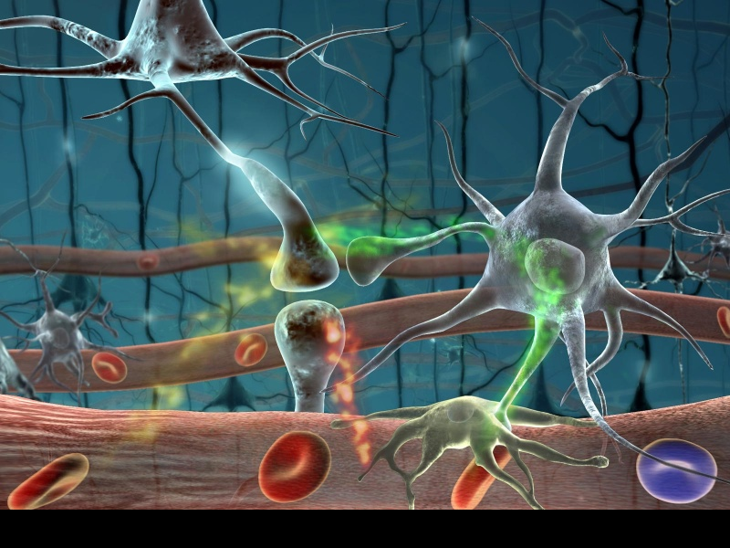
Sistema Nervioso

Slide 2
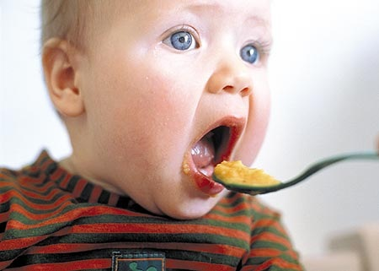
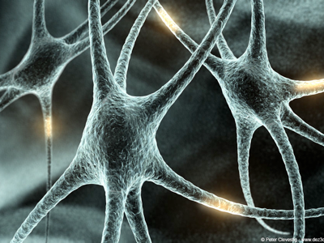
Los seres vivos son capaces de detectar los cambios que se producen en el medio y de reaccionar ante ellos para mantener constantes las condiciones compatibles con la vida. Esto lo logran gracias al sistema nervioso.

Slide 3
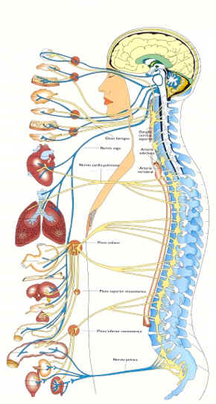
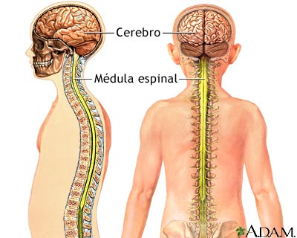
Sistemas:
Nervioso central
Nervioso Periférico
Somático
Nervios Craneales
Nervios raquídeos
Autónomo
Simpático
Parasimpático

Slide 4
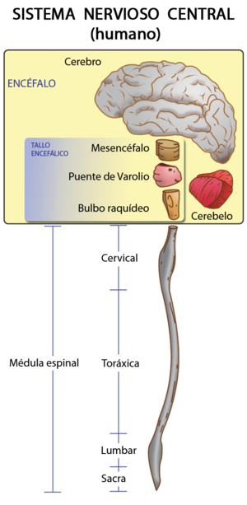
Sistema Nervioso Central
Es la parte del Sistema Nervioso constituida por:
Encéfalo
Medula Espinal

Slide 5
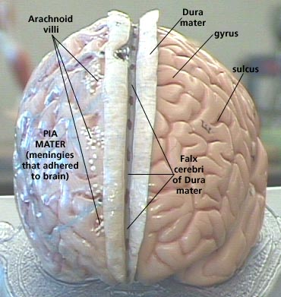
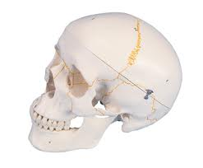
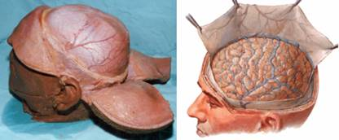
Protección
Duramadre
Aracnoides
Piamadre
Cráneo (Encéfalo)
Columna Vertebral (Medula Espinal

Slide 6
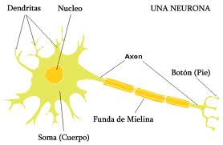
Sustancia Blanca y Sustancia Gris

Slide 7
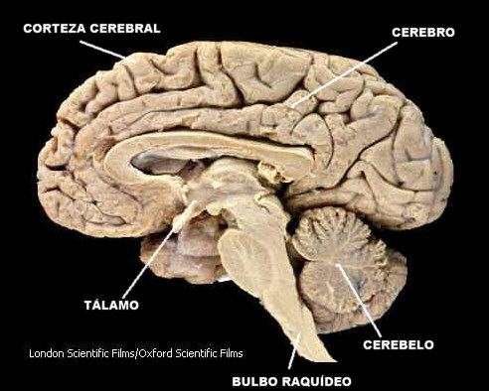
Encéfalo
Predomina la sustancia blanca, rodeada por la gris.
Pesa aproximadamente 1.5 kg.
Dentro se coordinan numerosas funciones del cuerpo.

Slide 8
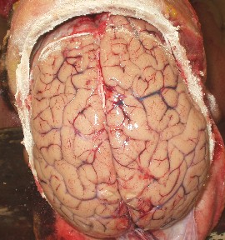
Cerebro
Dividido en 2 hemisferios cerebrales.
La capa de 3 mm de sustancia gris que recubre ala sustancia blanca es donde tiene lugar las funciones intelectuales.
La sustancia blanca se divide en:
Tálamo
Hipotálamo
Sistema Límbico
Ganglios Basales

Slide 9
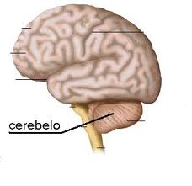
Cerebelo
Su nombre significa “pequeño cerebro”
Pesa aproximadamente 150 gr.
Controla los movimientos

Slide 10
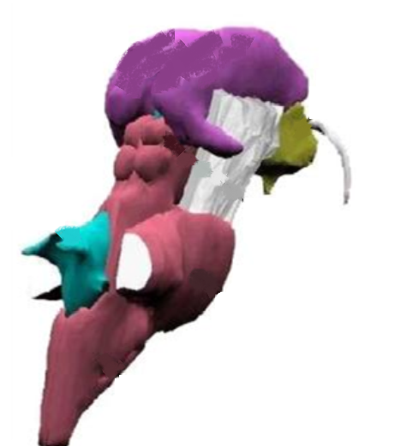
Tronco Encefálico
Es la parte que une el cerebro con la médula.
Controla la respiración, el ritmo cardíaco, y aspectos primarios de la localización del sonido.

Slide 11
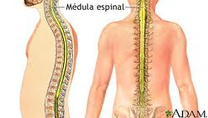
Médula Espinal
Está alojada en el conducto raquídeo.
A diferencia que el encéfalo, la sustancia gris es rodeada por la blanca.
Pesa aproximadamente 30 gr. Y mide entre 43 y 45 cm.
Es el tejido nervioso más extenso pudiendo llegar a medir sus neuronas 1 metro.
Funciones:
Aferente
Eferente

Slide 12
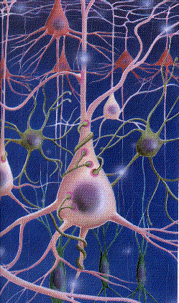
Periférico
Esta constituido por nervios y ganglios que conectan el sistema nervioso central con otras partes del cuerpo.

Slide 13
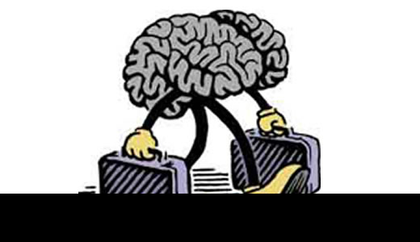
Somático
Relacionan al organismo con el medio externo y depende de la voluntad. Incluye12 pares de nervios craneales, 31 pares de nervios raquídeos y los plexos cervical, branquial, lumbar y sacro.

Slide 14
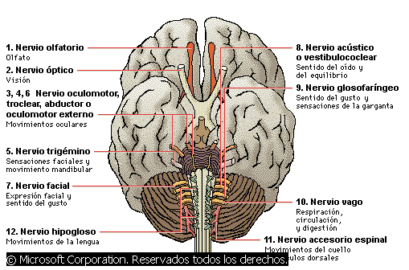
Nervios Craneales
Nacen de la cara del cerebro y del bulbo raquídeo. Son:
Sensitivos: Llevan el impulso nervioso desde los órganos de los sentidos a los centros del encéfalo.
Motores: Portadores de las respuestas a los estímulos hacia los órganos efectores.
Mixtos: Formados por fibras sensitivas motoras.

Slide 15
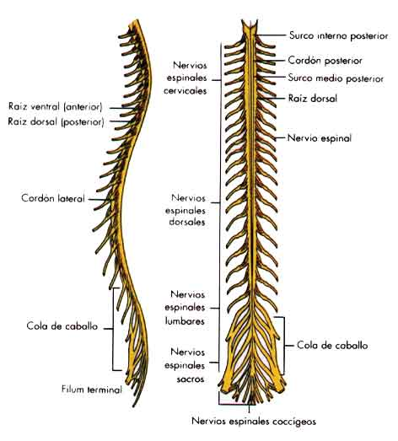
Nervios Raquídeos
Son 31 pares de nerviosas que emergen desde cada lado de la medula espinal Los nervios raquídeos se nombran de acuerdo a la región donde se originan en la medula espinal: 8 Pares de nerviosas(cervicales) 12 pares de nervios (toráxicos) 5 pares de nervios (lumbares) 5 pares de nervio (sacros) 1par de nervios coxígeos

Slide 16
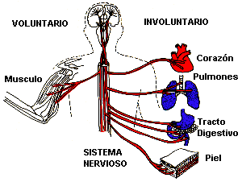
Autónomo o vegetativo
Relaciona el cuerpo con el medio interno, regula las actividades de las vísceras y no depende de la voluntad.
Formado por los nervios simpáticos, dos cadenas de ganglios y los plexos viscerales.
Se vincula con la regulación de las funciones de; respiración, digestión, circulación y excreción

Slide 17
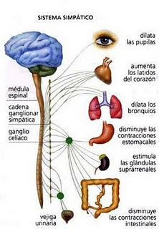
Simpático
Controla los órganos internos cuando hay situaciones de tensión y aumento en la actividad que estimula al corazón.
Contrae arterias, dilata bronquios, inhibe el aparato digestivo, prepara el cuerpo para la actividad física.

Slide 18
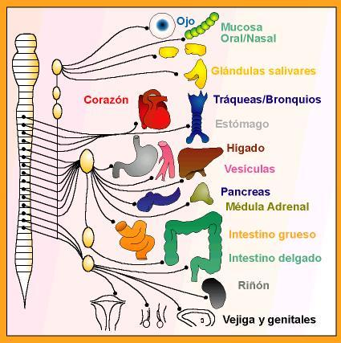
Parasimpático
Realiza acciones opuestas al sistema nervioso simpático y prepara al organismo para la alimentación, la digestión y el reposo.
Constituido por fibras nerviosas pertenecientes a algunos nervios craneales y a nervios raquídeos de la región sacra.

